Slide 1
JDBC 프로그래밍
JDBC (Java DataBase Connectivity)드라이버란?
1. 의미(Java와 DBMS 연결 프로그램) JAVA - JDBC - Oracle
각 회사별 드라이버 존재 다운 받을 때 같이 포함되어 있음
2. 어디서 구하는가
C:\oraclexe\app\oracle\product\11.2.0\server\jdbc\lib\ojdbc6.jar

Slide 2
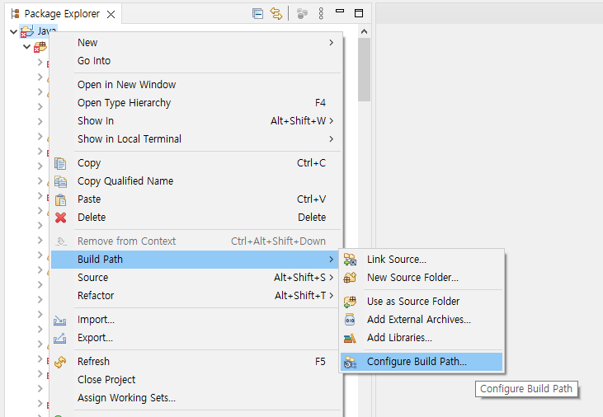
이클립스에서 데이터베이스에 연결하는 방법

Slide 3
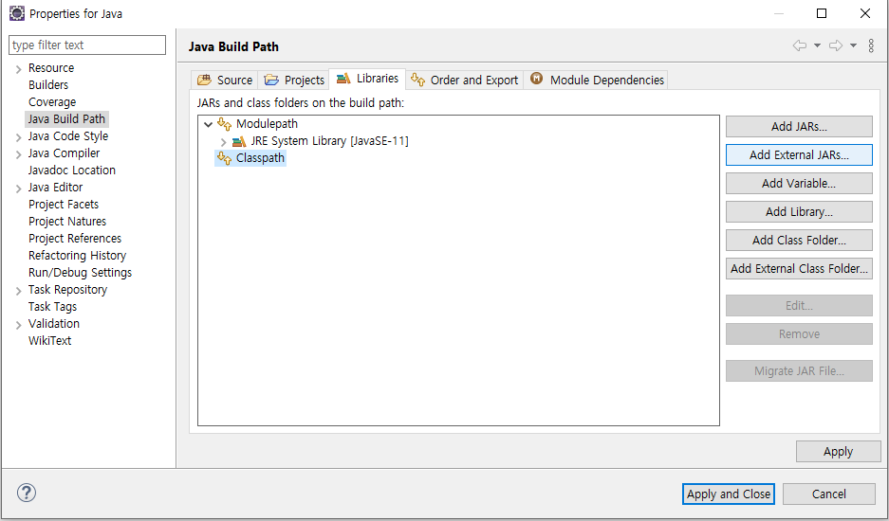
이클립스에서 데이터베이스에 연결하는 방법

Slide 4
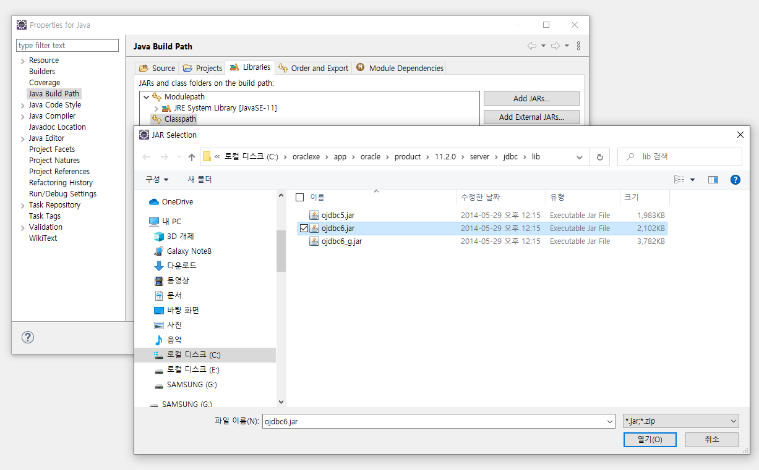
이클립스에서 데이터베이스에 연결하는 방법

Slide 5
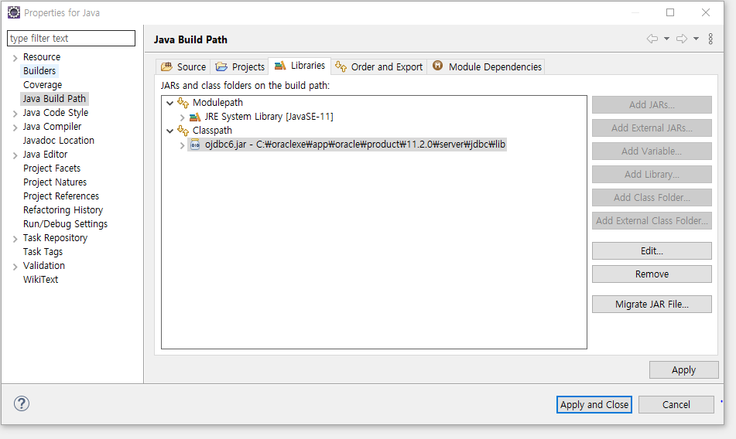
이클립스에서 데이터베이스에 연결하는 방법

Slide 6
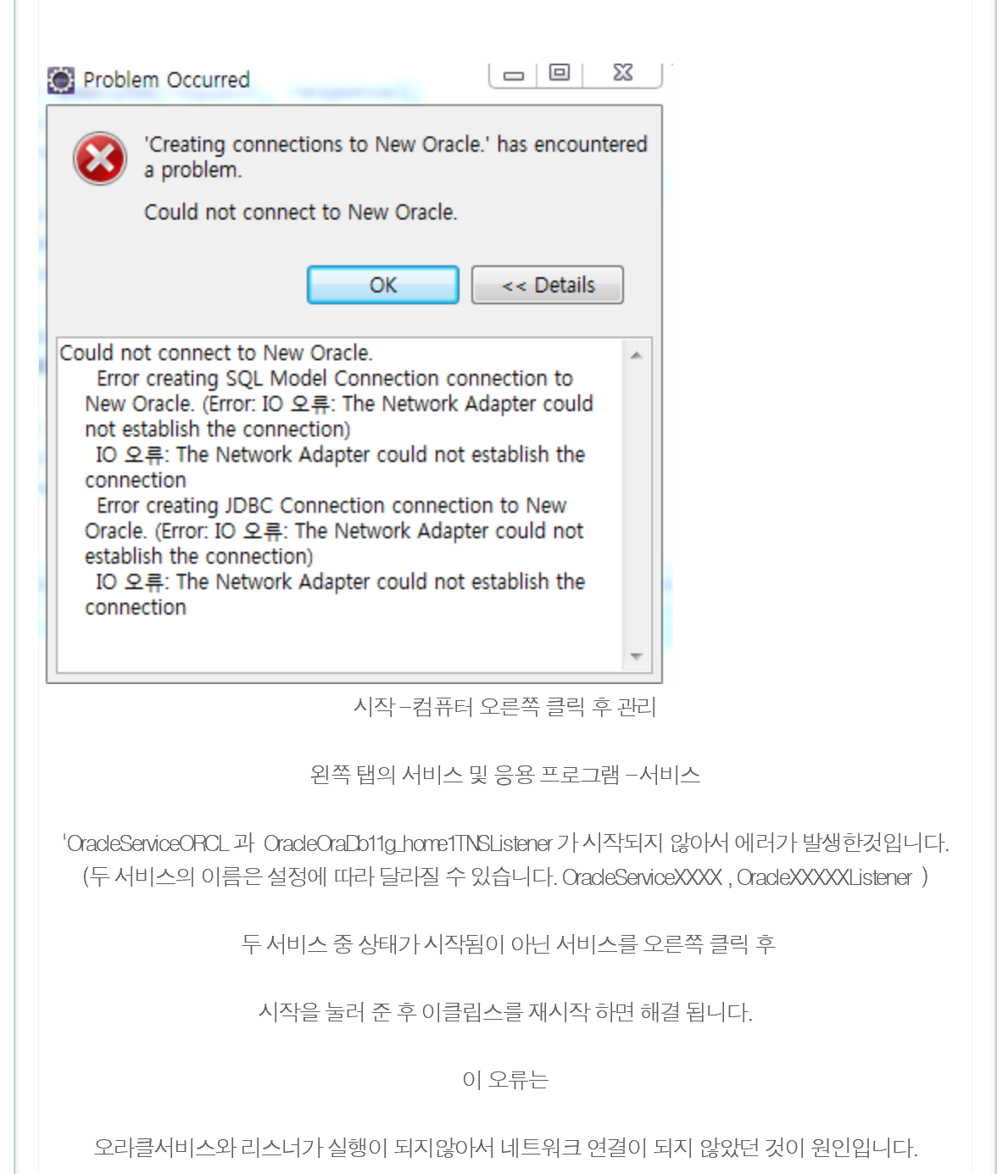
JDBC 프로그래밍 – 연결 오류

Slide 7
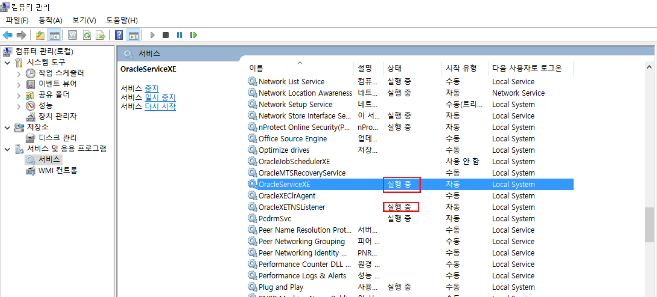
JDBC 프로그래밍

Slide 8
이클립스에서 데이터베이스에 연결하는 방법
1. 이클립스 하단에 View 생성하기
메뉴 Window
> Show View -> Other -> Data Management
> Data Source Explorer - open
==> Data Source Explorer 하단에 View 생성

Slide 9
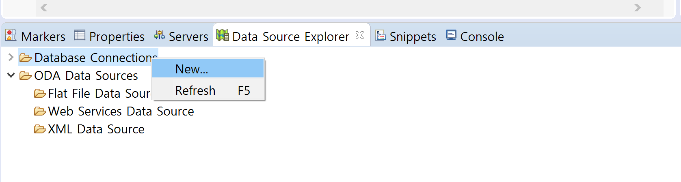
2. Scott 등록하기 - 1
Data Source Explore View에서 Database Connections 선택
-> 오른쪽 마우스 버튼 new 선택

Slide 10
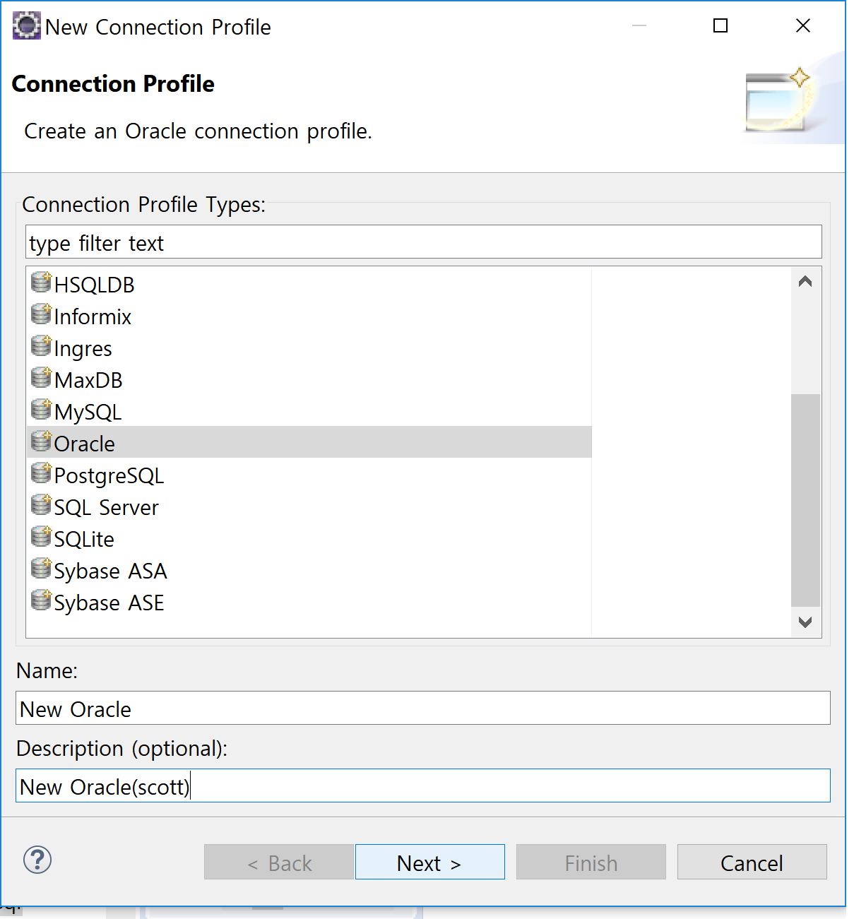

Slide 11
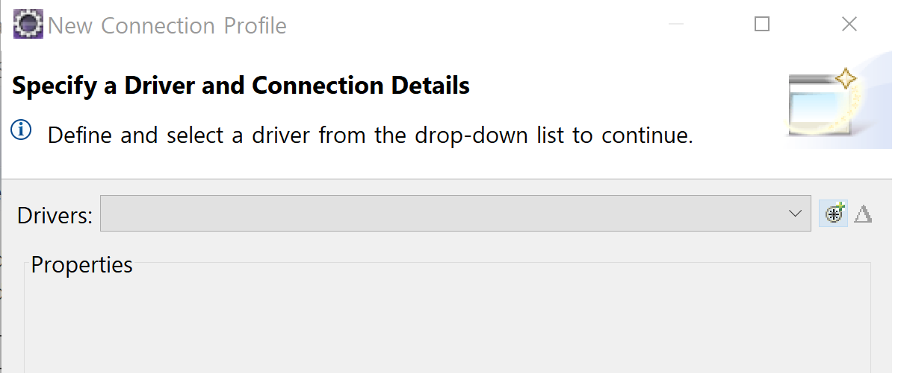

Slide 12
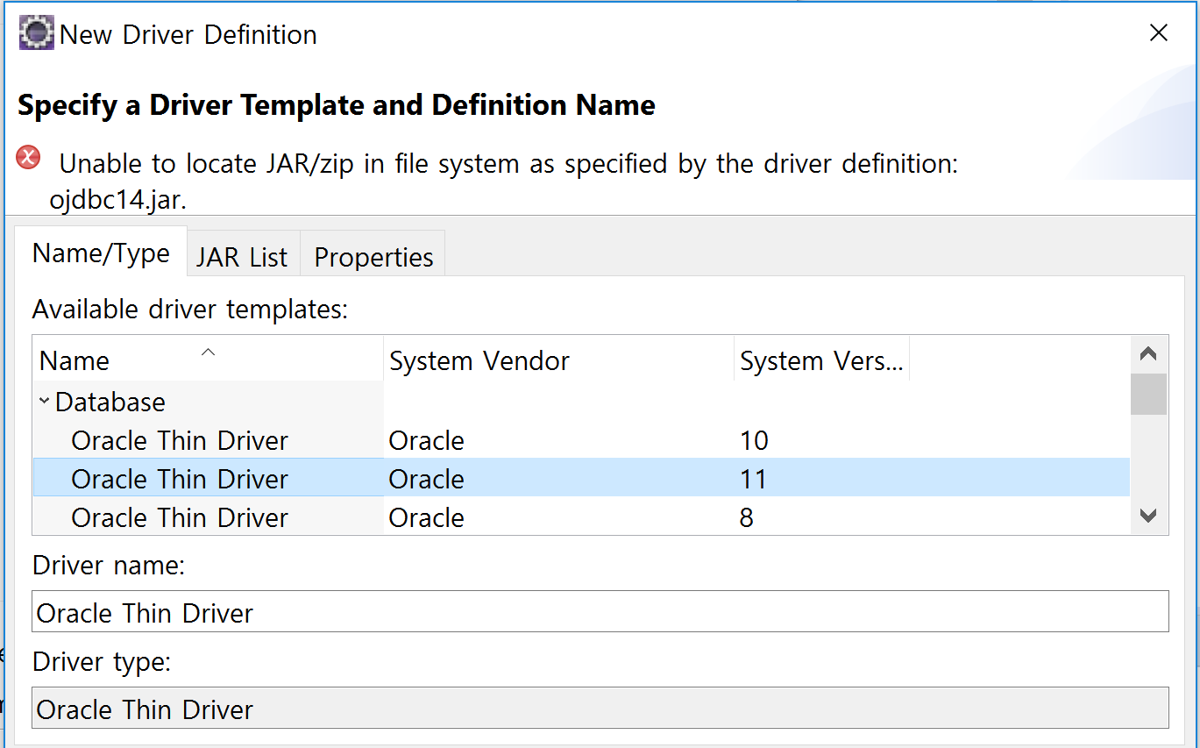
2. Scott 등록하기 -2
-> <Name/Type탭>
Oracle Thin Driver Oracle 11 선택

Slide 13
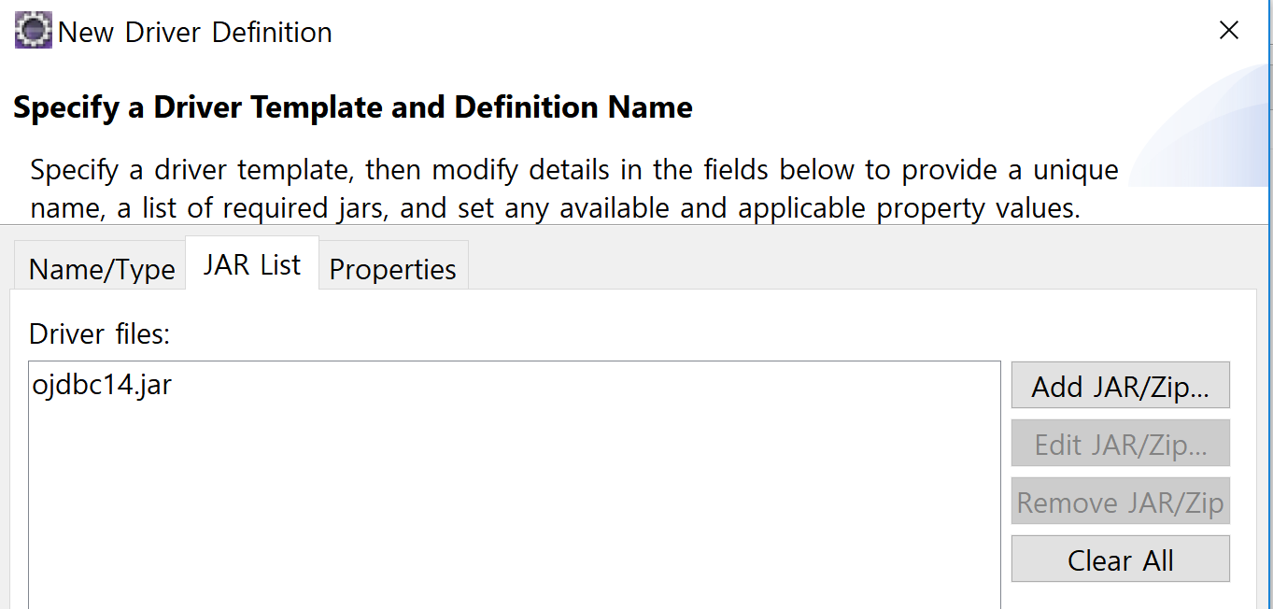
2. Scott 등록하기 -3
-> <JAR List탭> Clear All 선택
-> Add JAR/ZIP 선택
C:\oraclexe\app\oracle\product\11.2.0\server\jdbc\lib\ojdbc6.jar

Slide 14
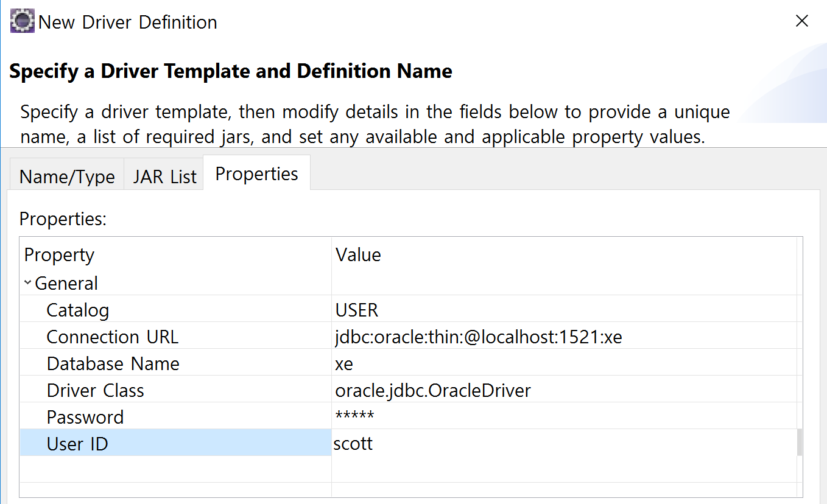
2. Scott 등록하기 - 4
-> <Properties탭>
Connection URL : jdbc:oracle:thin:@localhost:1521:xe ,
Database Name : xe 로 수정
Password, User ID 입력

Slide 15
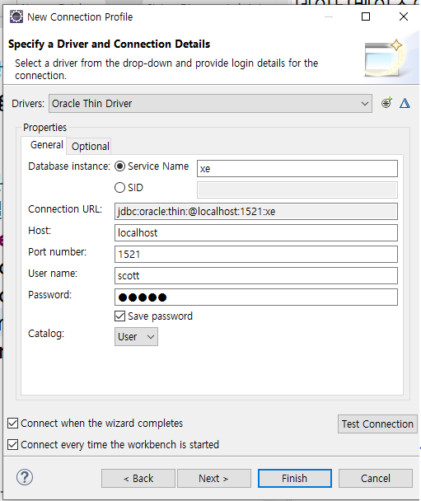
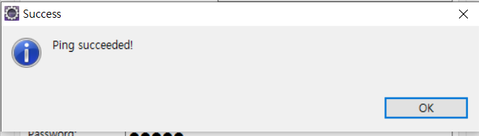
Test Connection 클릭

Slide 16
3. Data Source Explore View에서
데이터베이스 연결과 끊기 방법
Data Source Explore View에서
New Oracle(scott)(Oracle v.0.2.0.2.0
-Production) 선택
-> 오른쪽 마우스 버튼 메뉴이용
-> Disconnect 또는 Connect 선택

Slide 17
4. SQL파일 생성
1) 패키지 생성
New -> Package -> sql
2) SQL 파일 생성
패키지 sql 선택 후 오른쪽 마우스 버튼 클릭 -> New -> Other -> SQL Development
-> SQL File 선택
-> File name : A Database server type : Oracle_11,
Connection profile name : New Oracle(scott),
Database name : xe 선택
-> finish 버튼 선택

Slide 18
JDBC 프로그래밍
02. JDBC를 이용한 프로그램 작성하기
2단계 : DB연결(Connection 객체 생성)
JDBC URL
형식)
jdbc:oracle:thin:@HOST:PORT:SID
HOST:오라클이 설치된 호스트 주소
PORT:포트 번호
SID:사용할 데이터 베이스의 SID(System Identifier)
오라클 SID를 확인하는 방법(system계정)
system>select instance from v$thread;
String url = "jdbc:oracle:thin:@localhost:1521:xe";

